Slide 1
Regionalizace imunitního systému
Slizniční imunita

Slide 2
Regionalizace imunitního systému
Periferní oblasti imunitního systému je možno rozdělit do několika funkčních oblastí jejichž imunitní odpověď má určité odlišné charakteristiky.
Nejtypičtějšími kompartmenty imunitního systému jsou:
  Lymfatické uzliny a slezina
  Imunitní systém sliznic (MALT)
  Kožní imunitní systém

Slide 3
Homing lymfocytů
Řízená migrace a usazování se lymfocytů u určitých tkáních imunitního systému.
Je závislá na expresi adhezívních molekul označovaných jako homingové receptory na lymfocytech.
Na endoteliích cílových tkání jsou exprimovány příslušné ligandy pro tyto receptory, označované jako adresiny.

Slide 4
High endotelial venules
Specializované venuly, jsou místem kde lymfocyty pronikají z krevního oběhu do stromatu lymfatických uzlin nebo do slizničního imunitního systému.
Jsou na nich adhezivní molekuly umožňující vazbu zejména „naivních“ (panenských) T- lymfocytů.

Slide 5

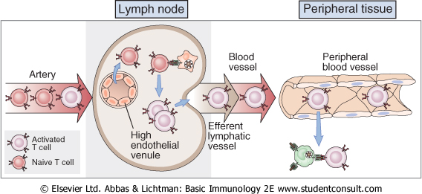
Cirkulace lymfocytů
Downloaded from: StudentConsult (on 15 July 2006 09:09 AM)
© 2005 Elsevier

Slide 6
MALT (Mucous Associated Lymphoid Tissue)
GALT (Gut Associated Lymphod tissue)
BALT (Bronchi Associated Lymphoid Tissue)
Imunitní tkáně systému močového, genitálního, spojivky, středního ucha….
Prsní žláza

Slide 7
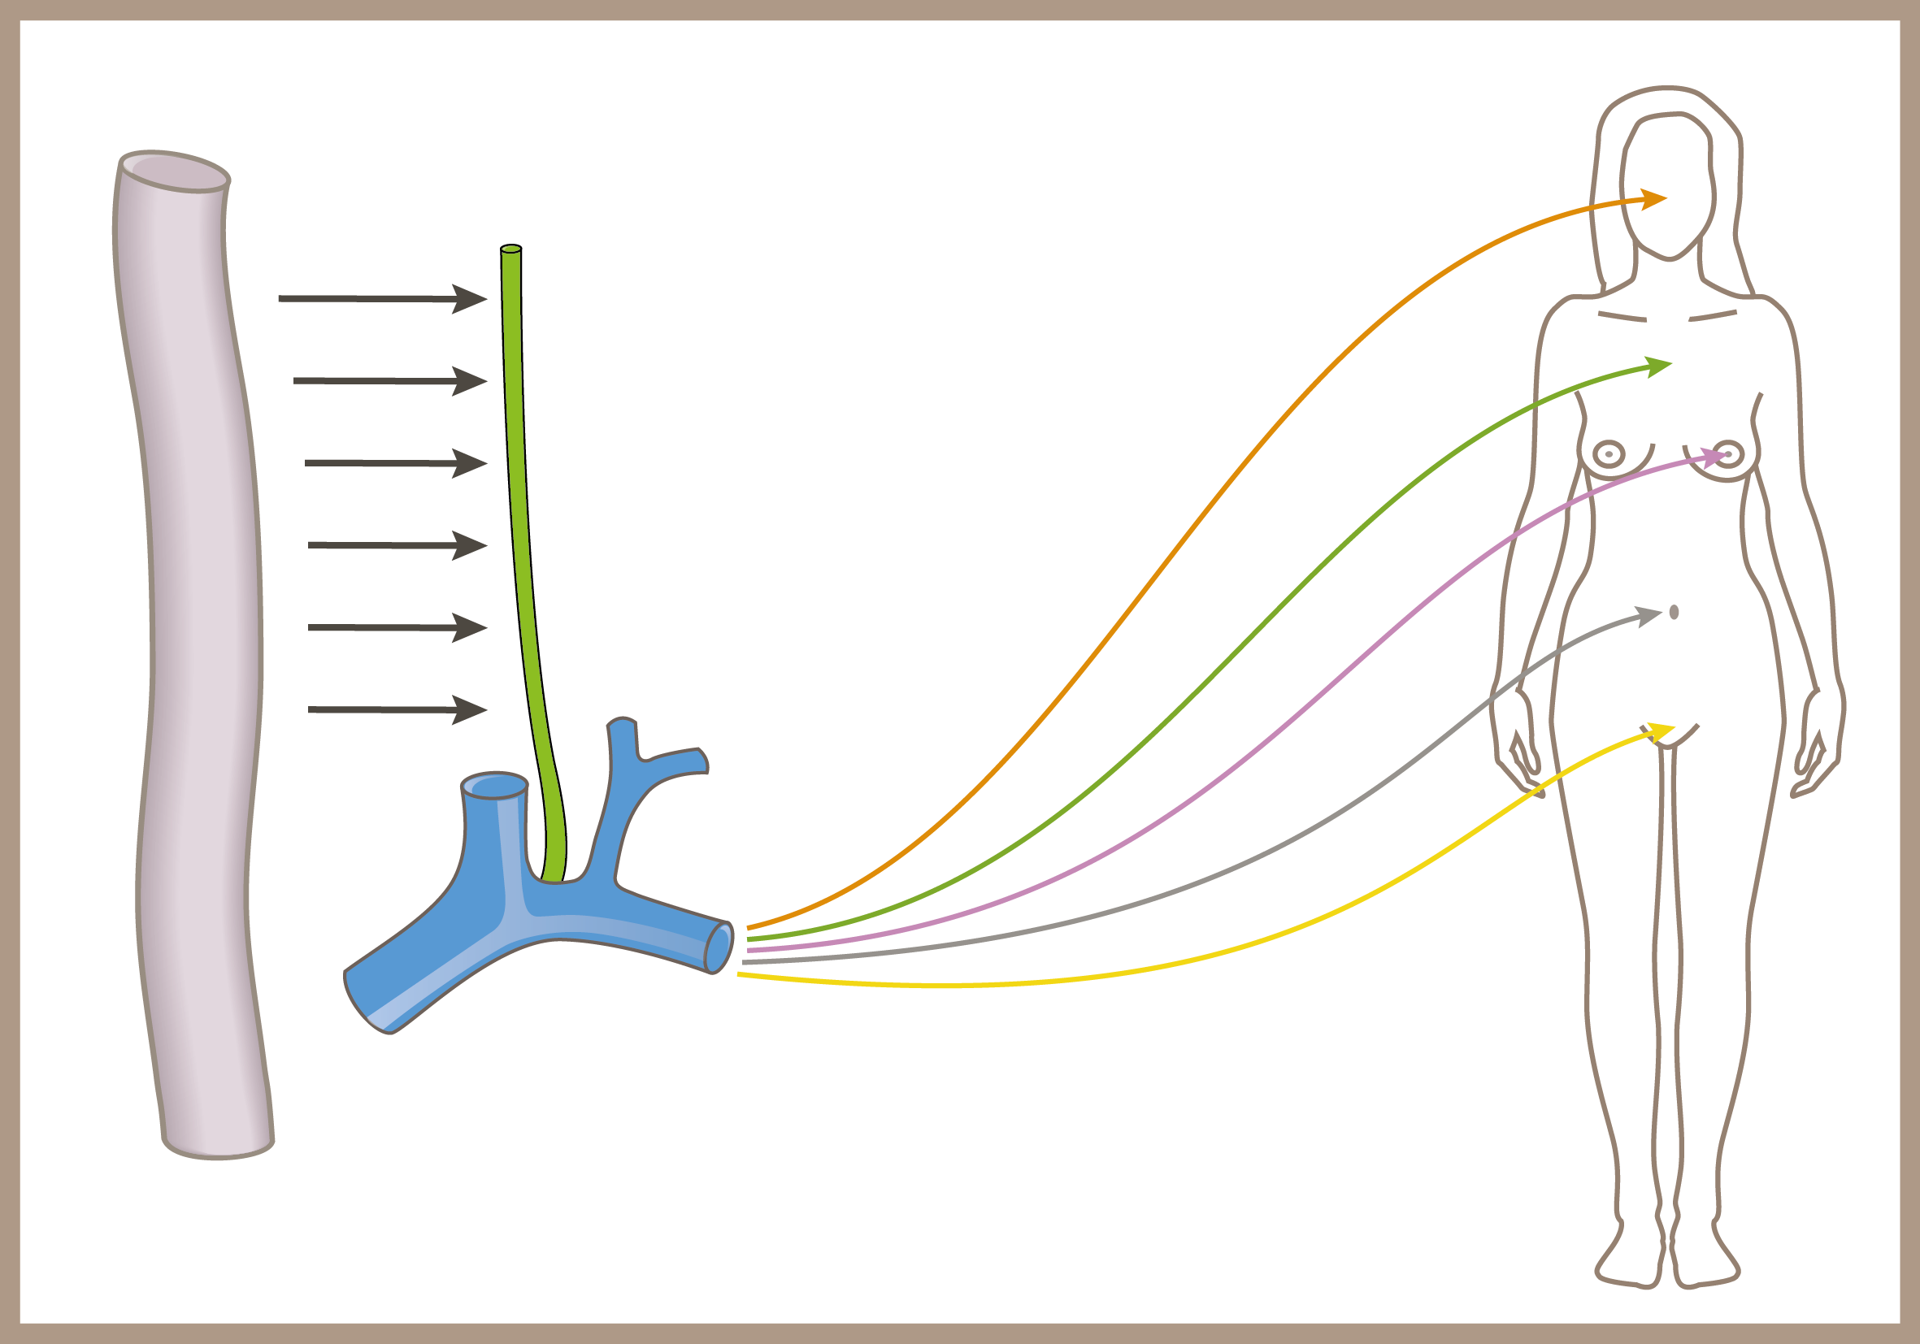
SPOLEČNÝ IMUNITNÍ SYSTÉM SLIZNIC
Ductus thoracicus
Nasopharynx
Plíce
Prsní žláza
Zažívací trakt
Genitourinární trakt
Vena cava
Střevo
Tj. stimulace v jedné oblasti MALT vede k odpovědi
i v dalších oblastech MALT

Slide 8
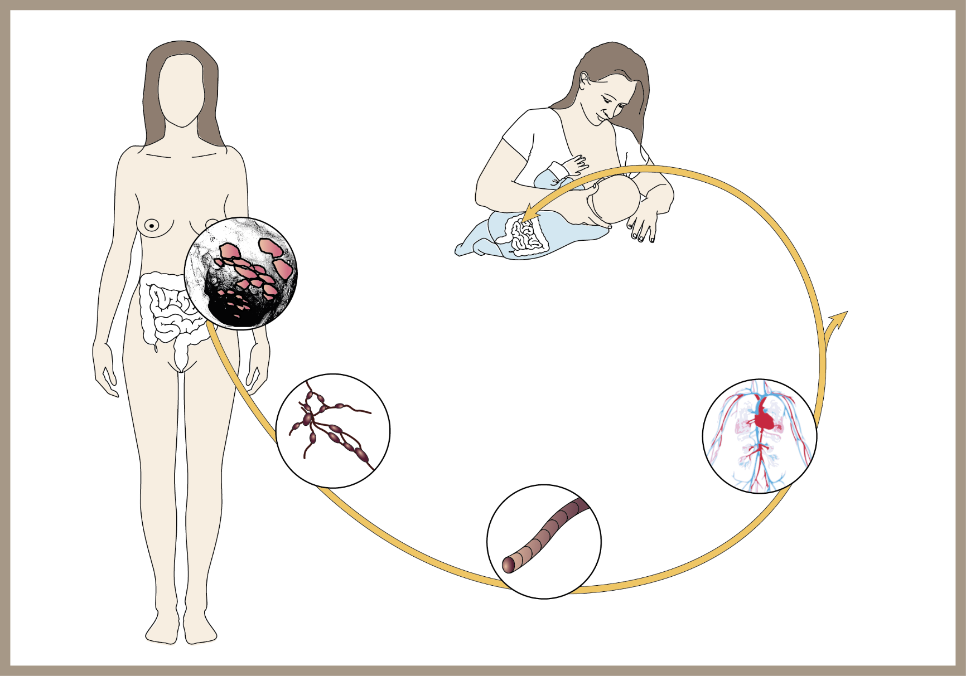
Mléčná žláza jako součást společného imunitního systému sliznic
Střevo dítěte
Mléčná žláza
Střevo matky
Sliznice a žlázy
Peyerovy plaky
Lymfatické uzliny
Krevní oběh
Mízovod

Slide 9
Epitelové buňky jako integrální součást vrozené imunity na sliznicích
EXPRESE
enzymy
transplantační antigeny
adhezivní molekuly
receptory pro:
mikroby
cytokiny
polymerní Ig
PRODUKCE
cytokiny
prozánětlivé
růstové faktory
chemotaktické
antibiotické peptidy
mediátory
INTERAKCE SE SLOŽKAMI ADAPTIVNÍ IMUNITY
Epitelové buňky regulují pohyb a funkční zapojení imunitních buněk

Slide 10
Charakteristické rysy GALT
Hlavním imunoglobulinem imunitní odpovědi je IgA.
Existence zvláštních forem lymfocytů, zejména tzv. intraepiteliálních lymfocytů.
Podání antigenu orální cestou vede často k indukci imunitní tolerance.

Slide 11
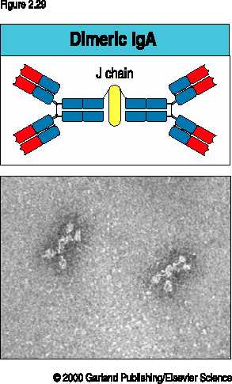

Slide 12
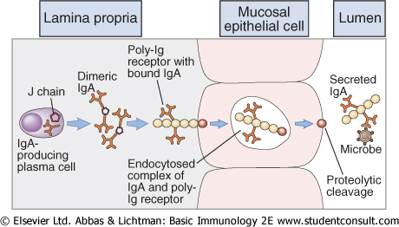
Tvorba sekrečního IgA
Downloaded from: StudentConsult (on 20 July 2006 11:29 AM)
© 2005 Elsevier

Slide 13
Vlastnosti a funkce sekrečního IgA
1. Odolnost vůči proteolytickým enzymům
2. Neutralizace toxinů, virů a enzymů
3. Inhibice adherence mikroorganismů k epiteliím
4. Zábrana průniku antigenu a mikrobů

Slide 14
ORÁLNÍ TOLERANCE
inhibice systémové imunity následující po perorálním podání antigenu (proteinu)
Ustavení tolerance: 5-7 dní po orální aplikaci
Trvání: několik měsíců
Fyziologicky: tolerance k antigenům potravy

Slide 15
Komensální (normální) mikroflora
~ 10¹⁴ bakterií, ~ 1000 druhů
~ 50% nekultivovatelných
složitý ekosystém
součást přirozené imunity sliznic a kůže
vzájemné interakce mikroorganismů
kompetice-kolonizační resistence, produkce bakteriocinů …
interakce s makroorganismem: symbiosa, komensalismus, pathogenita, účast v metabolismu hostitele (fysiologické funkce)
modulace imunity

Slide 16
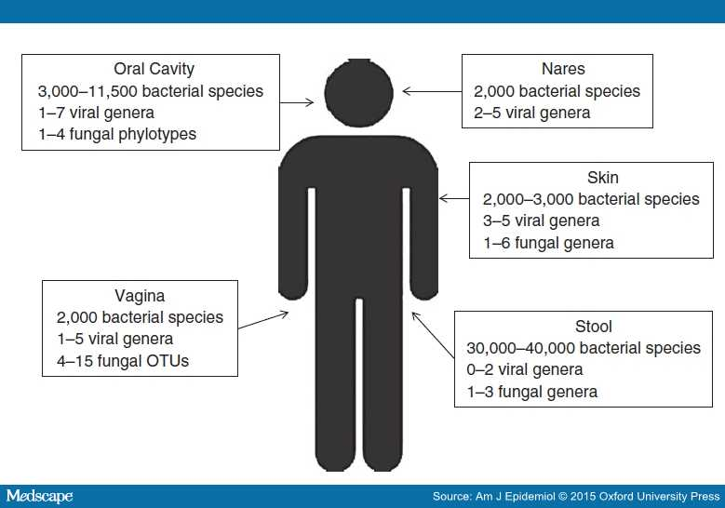
Rozmanitost mikroorganismů v lidském těle
OTU, operational taxonomic unit.

Slide 17
Imunologické mechanismy vagíny
(a ektocervixu)
Skvamózní epitel s těsnými spoji.
Význam fyziologické flóry, predominantně Lactobacilly. Udržují pH. Produkují antimikrobiální peptidy.
APC – v epiteliální vrstvě Langerhansovy buňky, hlouběji makrofágy a dendritické buňky.
Lymfatická podslizniční tkáň není vyvinuta. K prezentaci antigenů lymfocytům dochází v lymfatických uzlinách. za fyziologických okolností je T-i B-lymfocytů velmi málo. Významnou část tvoří γδ T-lymfocyty.
Časté jsou NK buňky a jiné ILC buňky.

Slide 18
Imunologické aspekty endometria
Velmi “nestabilní prostředí“ dané menstruačním cyklem.
Pravděpodobně bez fyziologické mikroflóry
Počty T-lymfocytů jsou během cyklu téměř stabilní, častěji se jedná o CD8+ lymfocyty, ty ale mají snížené cytotoxické vlastnosti. Zvýšený je i počet T-reg lymfocytů.
Významnou složkou jsou ILC, včetně NK buněk. Jejich počet stoupá při ovulaci a zvýšený počet přetrvává v těhotenství. NK bb mají malou cytotoxickou aktivitu produkují angiogenní a trofoblat přitahující faktory.

Slide 19
Mechanismy obrany proti infekcím
Jiří Litzman

Slide 20
Faktory ovlivňující tíží klinických příznaků infekce
Faktory mikroorganismu
  Dávka
  Virulence
  Cesta vstupu
Faktory pacienta
  Integrita nespecifických bariér
  Kompetence specifického imunitního systému
  Genetické vlivy
  Primární nebo sekundární reakce
  Současná jiná infekce

Slide 21
Imunitní mechanismy obrany proti virovým infekcím
  Nespecifická imunita
    Interferony ( α a β)
    Přirození zabíječi (NK buňky)
    Receptorům podobné struktury v sekretech
  Specifická imunita
    Protilátky - neutralizace extracelulárních virů
    Tc lymfocyty - eliminace virem infikovaných buněk

Slide 22
Mechanismy obrany virů proti imunitnímu systému
  Antigenní varianty
    antigenní drift - malé změny
    antigenní shift - výrazná změna antigenního složení
  Dlouhodobé přežívání v hostiteli
    Persistence viru (např. virus hepatitidy B)
    Virová latence - virový genom přežívá uvnitř buňky, nedochází však k expresi virových částic (např. virus herpes simplex)
    Transformace buňky
  Imunosupresivní působení viru

Slide 23
Postižení organismu způsobené imunitní reakcí na viry
Autoimunitní fenomény: hemolytická anémie indukovaná EBV, autoimunitní hepatitis po infekci HBV.
Imunokomplexové postižení: HBV, některé vaskulitidy.
Tc - mediované postižení: spalničky (exantém), coxackie viry (myokarditida).

Slide 24
Mechanismy obrany proti bakteriálním infekcím
  Nespecifická imunita
    mechanické bariéry
    fagocytující buňky
    komplementový systém, klasická i alternativní cesta
  Specifická imunita
    protilátky - opsonizují, aktivují komplementový systém, neutralizují toxiny
    T-lymfocyty - zejména proti nitrobuněčným baktériím

Slide 25
Mechanismy ochrany baktérií proti imunitnímu systému
  Antifagocytární mechanismy: produkce toxinů, antifagocytární pouzdra
  Inhibice komplementového systému: M-protein Str. pyogenes, E. coli, N. meningitidis
  Antigenní varianty - Borrelia recurrentis
  Proteázy hydrolyzující IgA - Neisserie, Haemophilus spp.
  Sekvestrace v avaskulárních prostorech- Salmonella typhi ve žlučníku
  Intracelulární parazitismus
  L-formy baktérií

Slide 26
Poškození organismu způsobené imunitní reakcí proti baktériím
Indukce autoimunity
  Zkřížená reaktivita bakteriálních
  a tělových antigenů - revmatická horečka
  II. typ přecitlivělosti - autoimunitní hemolytická anémie při mykoplasmové infekci
  HSP - indukce RA mykobaktériemi?
  Superantigeny (Streptokoky, Stafylokoky)
Imunokomplexové postižení (postreptoková glomerulonefritida)
IV. typ přecitlivělosti - kavitace při TBC

Slide 27
Imunita proti mykotickým infekcím
Většinou se jedná pouze o oportunní patogeny, hluboké mykózy se objevují pouze u výrazně imunodeficitních pacientů. U imunokompeteních osob nacházíme pouze povrchové mykózy.
Uplatňuje se zejména správná funkce fagocytujících buněk a T-lymfocytů.
Protilátky jsou tvořeny, jejich průkaz může mít diagnostický význam. Nemají ale větší protektivní význam.

Slide 28
Možnosti ovlivnění imunitní reaktivity

Slide 29
Základní imunomodulační přístupy
Imunosuprese: antigen-nespecifické snížení imunitní reaktivity
Imunopotenciace, imunostimulace: antigen-nespecifické zvýšení imunitní reaktivity
Indukce imunitní tolerance: vyvolání antigen- specifické neodpovídavosti
Vakcinace (umělá aktivní imunizace): indukce antigen-specifické imunitní odpovědi a paměti
(Umělá) pasívní imunizace: přenesení chybějících protektivních protilátek

Slide 30
Imunizace
Aktivní nebo pasivní
Přirozená nebo arteficiální (umělá)

Slide 31
Umělá imunizace

Slide 32
Aktivní umělá imunizace
= vakcinace

Slide 33
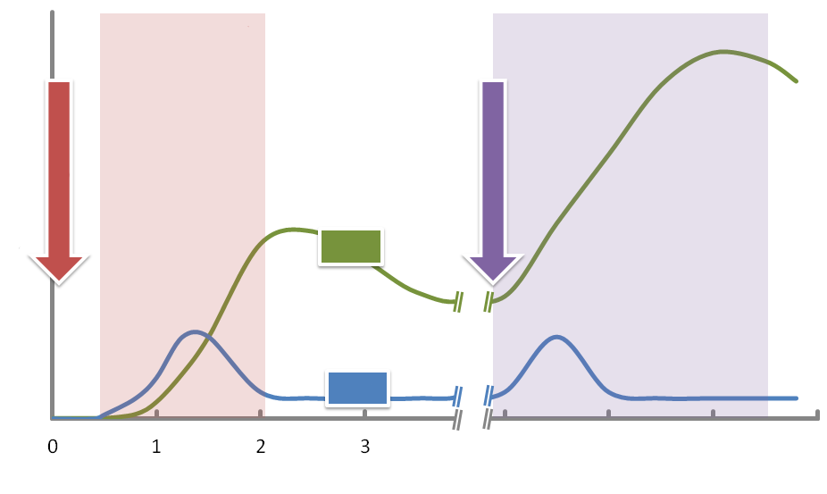
Protilátková odpověď po první a opakované imunizaci
Primary antibody response
Secondary antibody response
First exporsure
Second exposure to antigen
Serum antibody titers
IgG
IgM
Weeks

Slide 34
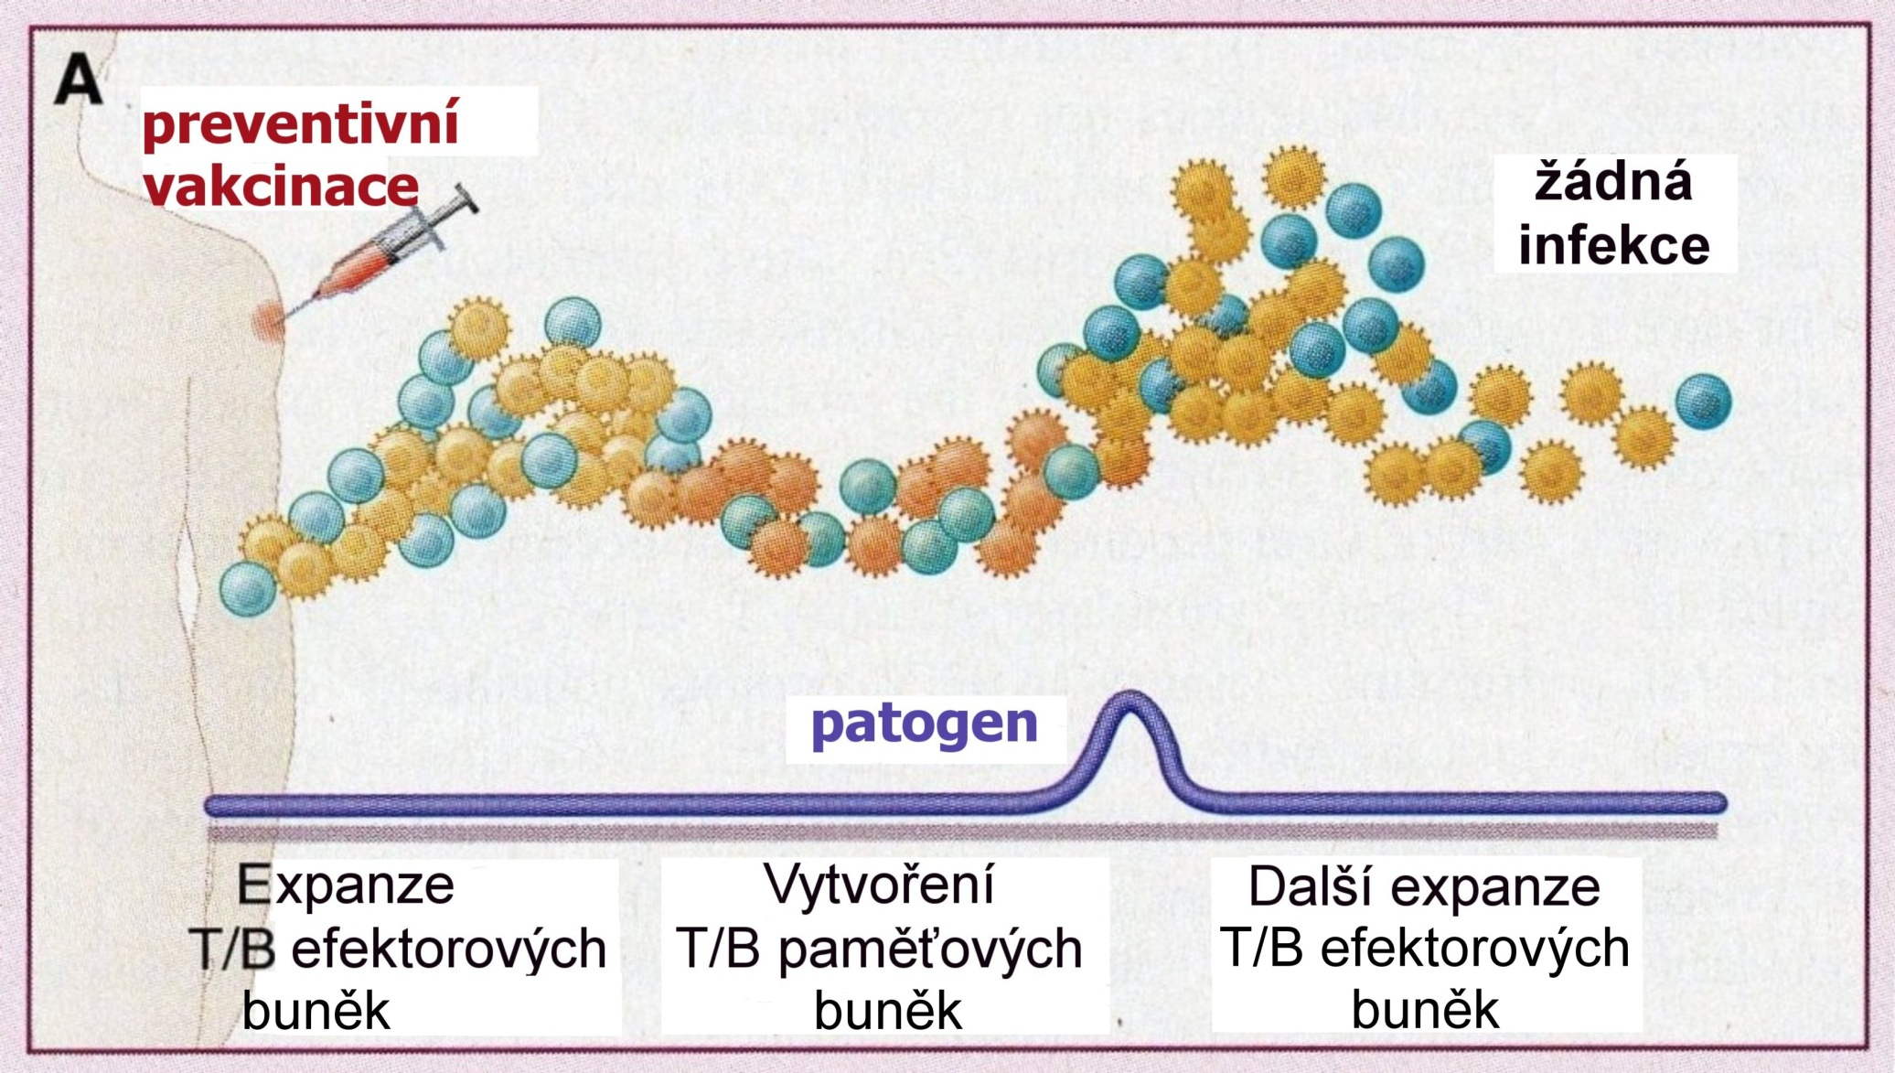
Autran B., et al.: Science 2004; 305: 205-208

Slide 35
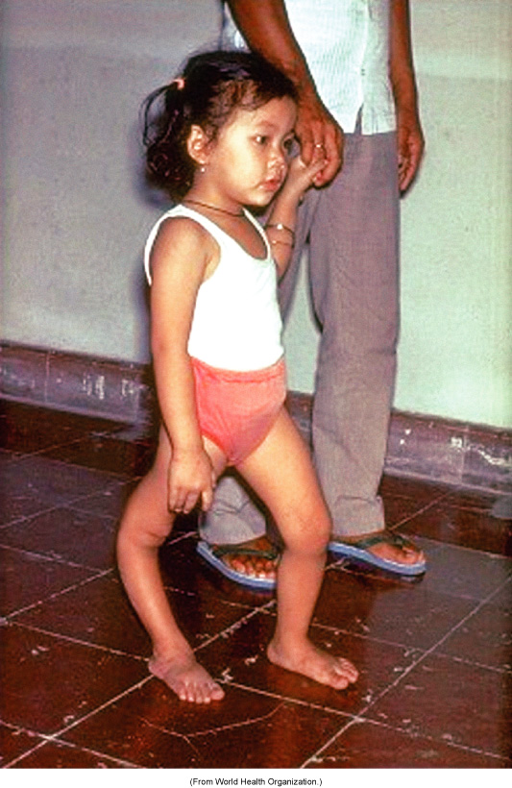
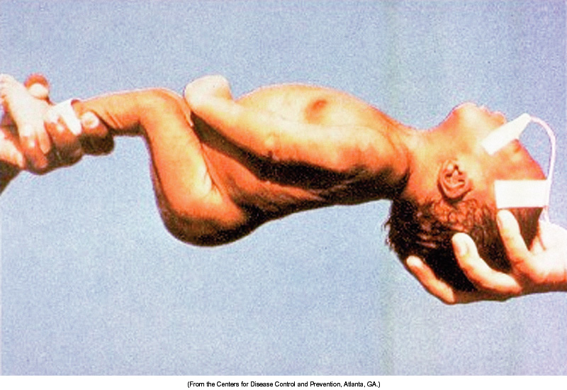
Novorozenecký tetanus
Následky dětské poliomyelitidy

Slide 36
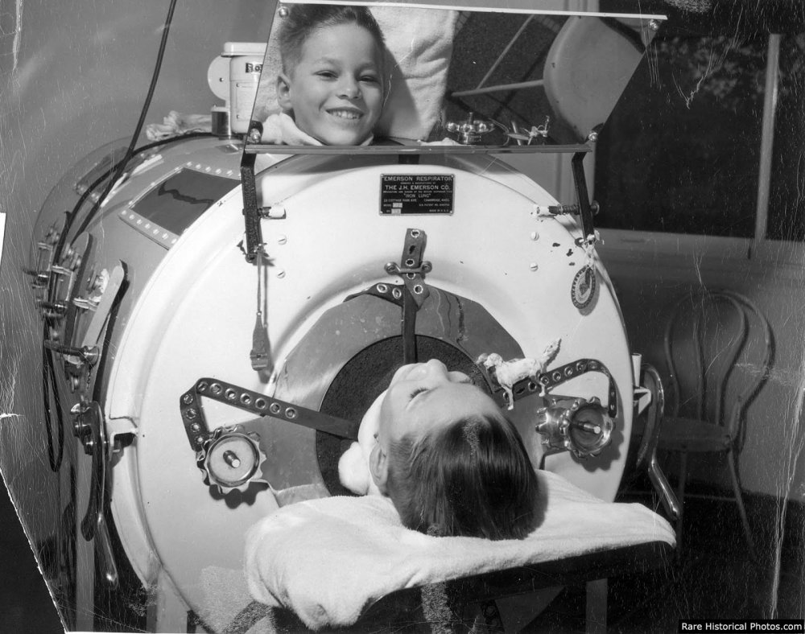
Železné plíce

Slide 37
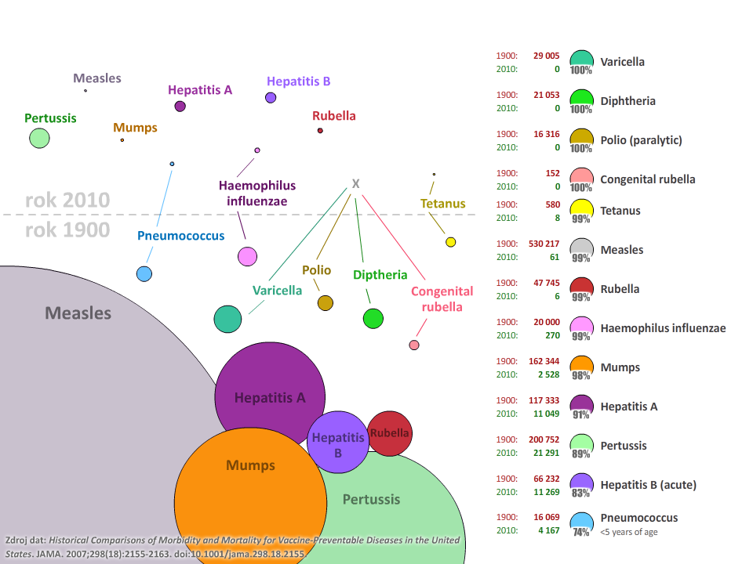
Vliv očkování na výskyt infekčních onemocnění v USA

Slide 38
Ten Great Public Health Achievements in the 20th Century (CDC)
Vaccination to reduce epidemic diseases
Improved motor vehicle safety.
Safer workplaces
Control of infectious diseases
Decline in death from cardiovascular disease
Food Safety
Improvements in maternal and child health
Family planning
Fluoridation of drinking water
Reductions in prevalence of tobacco use

Slide 39
WHO: top 10 threats to global health in 2019
1. Air pollution and climate change
2. Noncommunicable diseases (NCDs)
3. Global influenza pandemic
4. Fragile and vulnerable settings
5. Antimicrobial resistance
6. Ebola and other high-threat pathogens
7. Weak primary healthcare
8. Vaccine hesitancy
9. Dengue
10. HIV

Slide 40
Vakcíny první generace
Atenuované mikroby: spalničky, zarděnky, příušnice, rotaviry, varicella, BCG (proti TBC), poliomyelitis, cholera, žlutá zimnice
Obvykle výborná imunogenicita, nebezpečí reverze patogenicity
Inaktivované mikroorganismy: poliomyelitis, vzteklina, hepatitis A, klíšťová encefalitida, cholera, mor, dříve pertusse, pokusy o vakcinaci proti SAR-Cov2
Vzhledem k horší imunogenicitě jsou nutné opakovaná očkování.

Slide 41
Vakcíny druhé generace
Využívají imunogenní části mikrooganismů získané přímo z mikrobů nebo rekombinantními mechanismy
Toxoidy: tetanus, záškrt
Podjednotkové :chřipkové vakcíny, pertusse, Novavax (anti SARS-Cov_2)
Polysacharidové – buď „nativní“ – špatná imunogennost, hlavně v prvních 2 letech života, nebo konjugované na proteinobé nosiče (např. tetanický nebo difterický toxoid): Heamophilus influenzae B (konjugovaná), Meningococcus (konjugované i nekonjugované ), Pneumococcus (konjugovaná)
Rekombinantní: hepatitis B
Virus-like particles (neobsahují DNA): papilomaviry
Vektorové vakcíny – genet. informace o antigenech je vnesena rekombinantní technologií do virů (neschopných se v lidském těle množit) – ani COVID vakcíny firem Astra-Zeneca, Johnson & Johnson

Slide 42
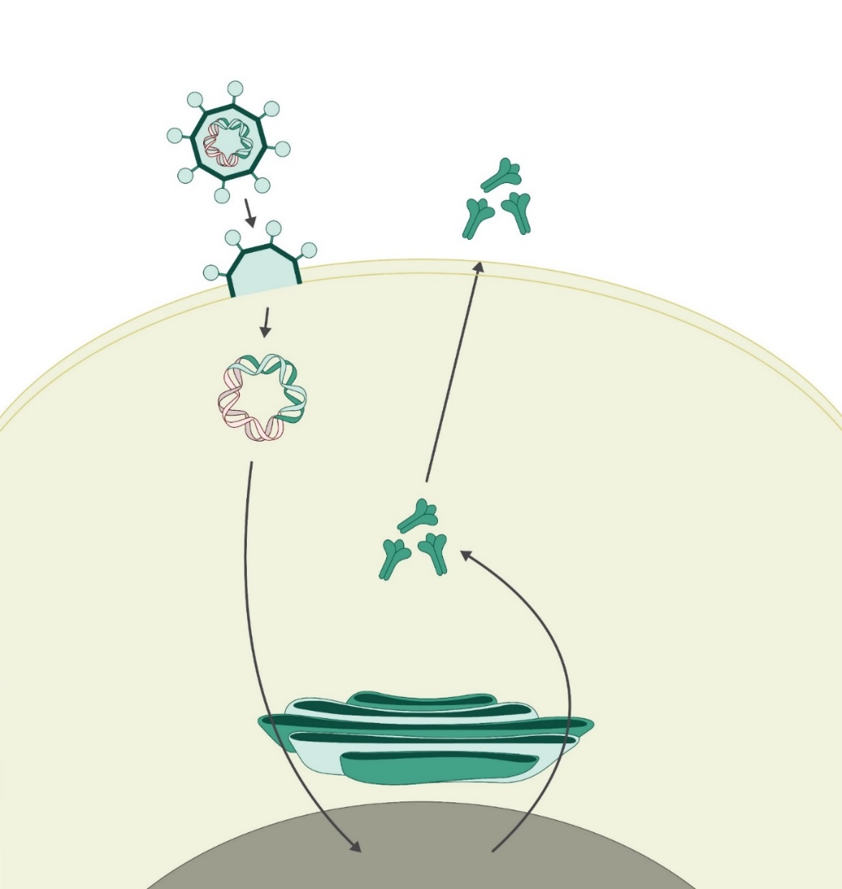
Adenovirová vektorová vakcína
Virový vektor
Uvolněný protein
Sekrece proteinu
DNA
Golgiho aparát
Jádro

Slide 43
RNA vakcíny
RNA pro syntézu protektivních virových antigenů je vnesena do buněk, ty krátkodobě produkují virové proteiny.
Schválené EMA: Comirnaty (Pfizer-BioNTech), Moderna,

Slide 44
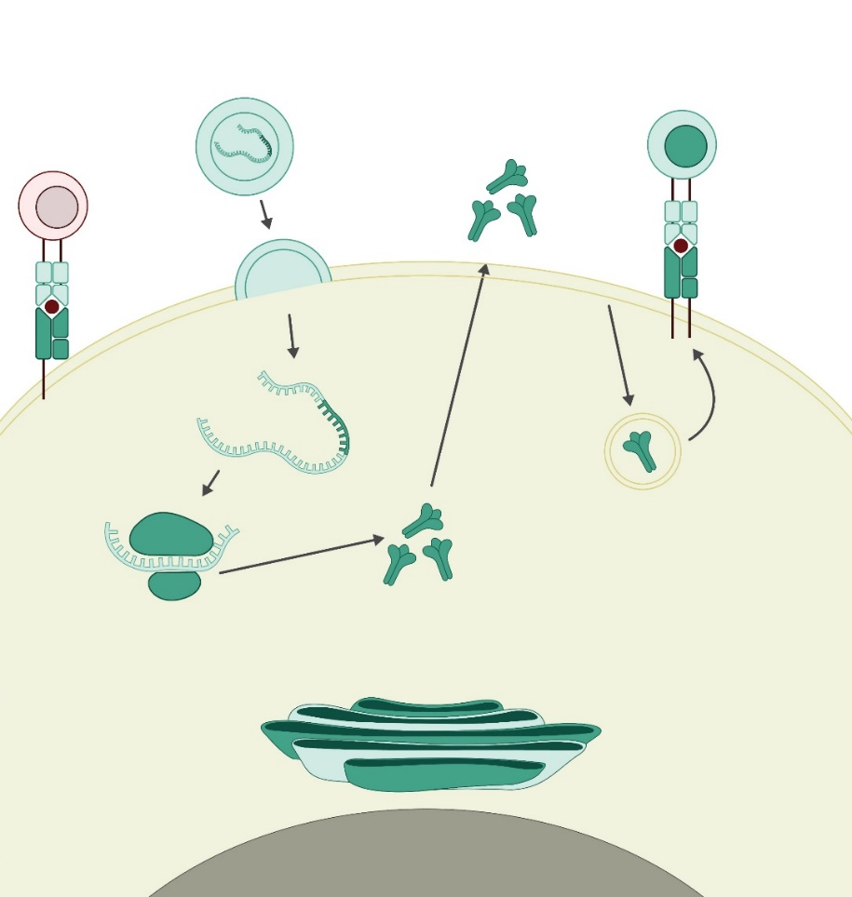
RNA vakcína
mRNA vakcína
Lipidový obal
Protein
CD4+
T lymfocyt
CD8+
T-lymfocyt
HLA-II antigen
HLA-I komplex
mRNA
Endocytóza
Protein
Translace
Ribosom
Golgiho aparát
Jádro

Slide 45
Pasivní umělá imunizace
Principem je dodání specifických protilátek chránících proti rozvoji onemocnění nebo léčících onemocnění.
Je používána zejména u infekčních chorob nebo onemocnění způsobených toxiny.
Účinek je „okamžitý“ ale krátkodobý.
Nedochází ke vzniku specifické imunitní paměti.

Slide 46
Antiséra používaná v lidské medicíně
Antibakteriální: tetanus (liské), botulismus (koňské), antigangrenózní (koňské), záškrt (koňské)
Protivirová: hepatitida B (lidské), vzteklina (koňské), varicella-zoster (lidské), CMV (lidské),
Proti hadím a pavoučím jedům (koňská)
Anti Rh (lidské)

Slide 47
Monoklonální protilátky používané k pasivní antimikrobiální imunizaci
Řada preparátů namířených proti viru SAR-Cov-2 – terapie i profylaxe
Monoklonální protilátka namířená proti RS viru (palivizumab) je podávána výrazně nedonošeným (a dalším ohroženým) dětem jako profylaxe. Terapeutický efekt nemá.

Slide 48
Nespecifické imunoglobulinové preparáty
Extrakcí etanolem je možno z plazmy získat imunoglobulinou frakci – jako 16% roztok je označován jako „normální imunoglobulin“.
Obsahuje zejména IgG, stopy dalších tříd jsou terapeuticky zanedbatelné.
Další manipulací (odstranění polymerů IgG) je možno získat deriváty k intravenóznímu podání.
Nově jsou používány i imunoglobuliny pro subkutánní léčbu.
V současné době jsou výhradně používány preparáty intravenózní a subkutánní.

Slide 49
Využití nespecifických imunoglobulinových derivátů - I
Substituce defektní tvorby protilátek
u nemocných s primárními nebo sekundárními hypogamaglobulinémiemi.
Vždy se jedná pouze o substituci IgG! Ostatní třídy imunoglobulinů nejsou v používaných preparátech v terapeuticky významných koncentracích přítomny (jsou aktivně odstraňovány).
Vždy se jedná o dlouhodobou léčbu, u nemocných s primárními hypogamaglobulinémiemi o léčbu celoživotní.

Slide 50
Využití nespecifických imunoglobulinových derivátů - II
Vysoké dávky intravenózních preparátů se používají jako protizánětlivá a imunosupresívní léčba u závažných autoimunitních zánětlivých chorob.
Mechanismus je komplexní (inhibice fagocytózy, tlumení funkce B-lymfocytů, zásah do regulačních funkcí T-lymfocytů).
Účinnost je variabilní a ne vždy přesně predikovatelná.
Jednoznačnou indikací je Kawasakiho choroba. U imunitní trombocytopenické purpura (ITP), pokud není možno použít jiné přístupy.
Pro použití imunoglobulinů v prevenci potratů nejsou dostatečně jasné důkazy. Nejedná se o obecně uznávanou indikaci.

Slide 51
Imunosupresivní léčba
Antigen-nespecifické snížení imunitní odpovídavosti.
Indikována především u autoimunitních chorob, vaskulitid a u pacientů po transplantacích.
Výjimečně používána u těžkých alergických chorob nebo u onemocnění způsobených nadměrnou aktivací
T-lymfocytů (psoriáza).
Léčba vždy vede k sekundárnímu imunodeficitu - náchylnosti k infekcím a častějšímu výskytu malignit, zejména lymfatického systému.
Ke snížení výskytu vedlejších reakcí se obvykle používá kombinovaná léčba.

Slide 52
Antiproliferativní imunosupresiva
Antagonisté kyseliny listové - metotrexat
Alkylační látky - cyklofosfamid
Purinové analogy- azathioprin
Inhibitory inosinmonofosfát dehydrogenázy - mykofenolát mofetil

Slide 53
Imunusupresiva zasahující do metabolismu IL-2
Kalcineurinové inhibitory: Blokují funkci
Ca ²⁺-dependentního kalcineurinu, tím blokují aktivaci NF-AT. Nedojde k derepresi genu pro
IL-2.
  Cyklosporin A- vazba na cyklofilin
  Tacrolimus vazba na FK 506 BF
Sirolimus (Rapamycin) - blokuje přenos signálu
z IL-2, též se váže na FK 506 BF.

Slide 54
Glukokortikoidy jako imunosupresiva
Imunosupresivně působí především vysoké dávky (0,5-1 mg Prednisonu/kg/den). Nižší dávky mají pouze protizánětlivý efekt.
Mechanismy účinky:
  Snížená produkce cytokinů (IL-1, TNF-α, IL-2)
  Snížení exprese adhezivních molekul
  Inhibice exprese HLA-II
  Inhibice fosfolipázy A2 v granulocytech - blok tvorby metabolitů kyseliny arachidonové.
Vedlejší činky: redistribuce tuku, vznik vředové choroby, steroidní diabetes, hypertenze, poruchy růstu dětí, hypokalémie, osteoporóza, katarakta, psychózy....

Slide 55
Využití monoklonálních protilátek v léčbě autoimunitních a zánětlivých chorob
Imnosupresivní léčba:
  Anti-CD3 (dnes už vyjímečně)
  Anti-CD20
  Anti-CD52
Protizánětlivá léčba
  Blokáda prozánětlivých cytokinů:
    Anti –TNF−α, IL-6, IL-1
  Blokáda adhezivních molekul:
    Anti-integrin α4β1 (léčba roztroušené mozkomíšní sklerózy)
    Anti-CD11a (léčba psoriázy)
Protialergická léčba
  anti-IgE

Slide 56
Imunopotenciační léky
Onkologická léčba:
Imunostimulací cytokiny – hlavně IL-2, IFN-α,γ
Blokáda imunosupresivně působících T-lymfocytárních check-pointů – nyní zejména blokáda PD-1 a CTLA-4 .
Léčba pacientů s různými klinickými příznaky imunodeficitu(časté, závažné infekce), obvykle u pacientů bez průkazu jasného laboratorního imunodeficitu
Bakteriální „imunomodulátory“: Broncho-vaxom,
V ČR a SR používán dialyzát lidských leukocytů („transfer faktor“)
Mnoho dalších „potravinových doplňků“, kterým ale chybí klinický průkaz účinnosti (stejně jako některým látkám výše uvedeným)

